Slide 1
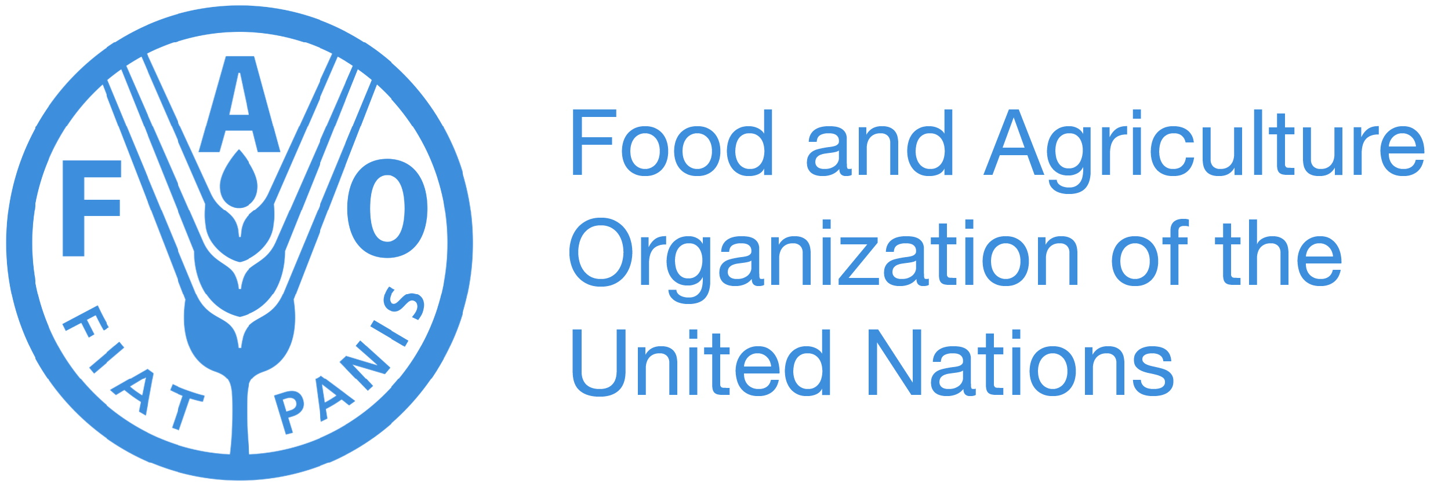
Étude sur l’alimentation dans le monde
Corentin DERVOUT
FAO

Slide 2
Contexte et spécification des données
La faim est un enjeu mondial majeur. En se basant sur les données FAO sur l’aide alimentaire, la disponiblité alimentaire, la population et les données de sous-nutrition, les objectifs étaient de: - Analyser la disponibilité alimentaire mondiale et sa repartition
- Identifier les déséquilibres entre production, consummation et sous-nutrition
- Mettre en evidence les limites structurelle du système alimentaire mondial

Slide 3
Méthodologie de l’analyse
1- Découverte des données
Appropriation des données et de leur contexte
Ciblage stratégique et exploration
2- Nettoyage des données
Correction des valeurs nulles
Standardisation des unites
3- Analyse thématique
Création d’indicateurs
Observation de patterns
4- Synthèse visuelle
Traduire les données en graphiques
Un graphique par donnée
Note: Pas de donnée personnelle, donc pas de RGPD

Slide 4
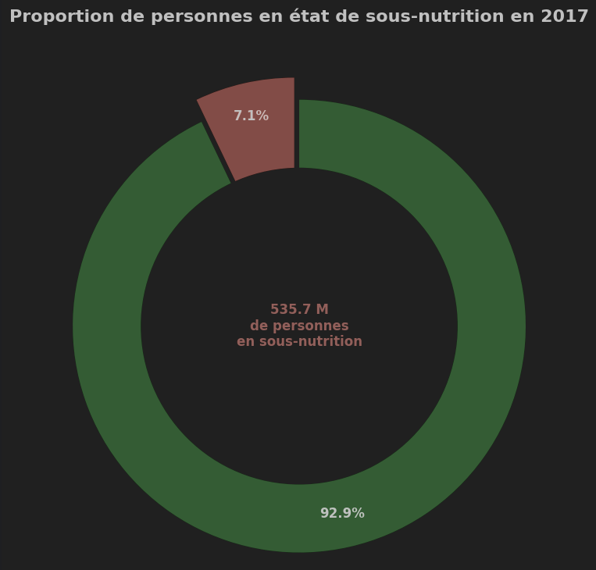
1) Proportion de personnes en état de sous-nutrition en 2017
Population mondiale : 7 543 798 779 Population en sous-nutrition : 535 700 000
Proportion : environ 7.1%

Slide 5
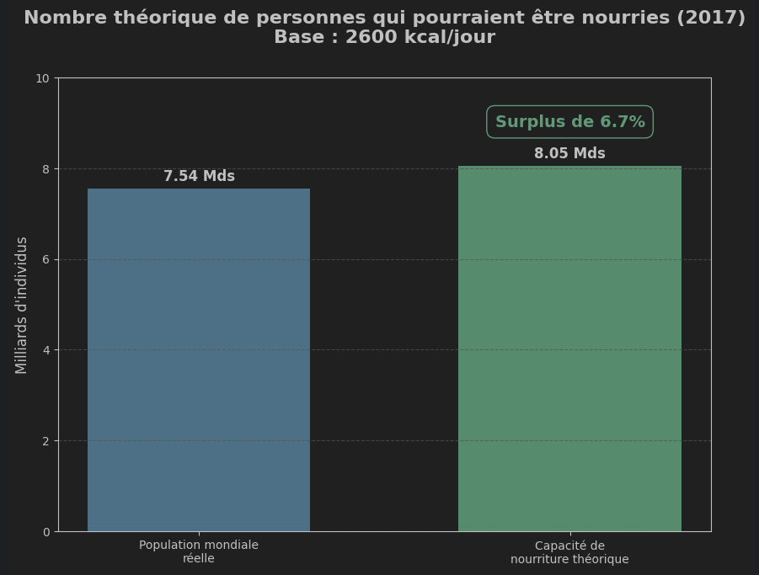
2) Nombre théorique de personnes qui pourraient être nourries en 2017
Population mondiale : 7 543 798 779 Population nourrissable : 8 045 763 318

Slide 6
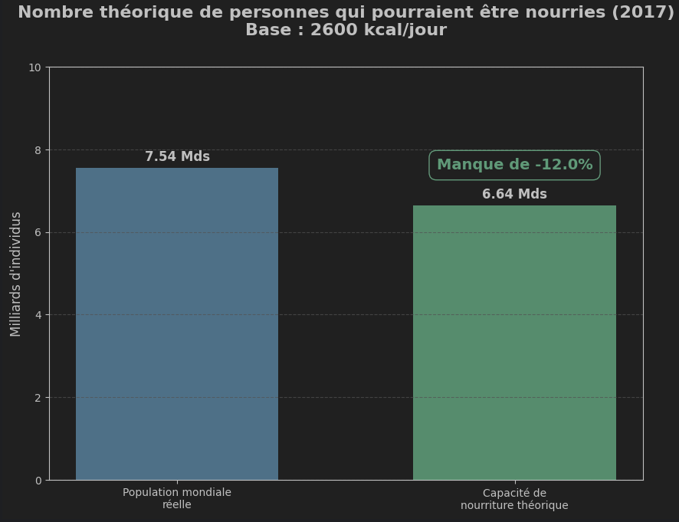
3) Nombre théorique de personnes qui pourraient être nourries uniquement avec les végétaux en 2017
Population mondiale : 7 543 798 779 Population nourrissable : 6 638 755 465
Proportion : 88%

Slide 7
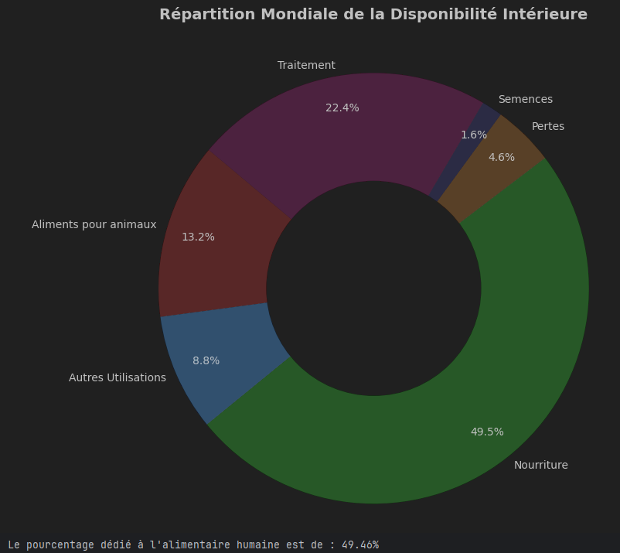
4) Répartition de la disponibilité intérieure
Disponibilité intérieure mondiale :
Environ 9.85 milliards de tonnes

Slide 8
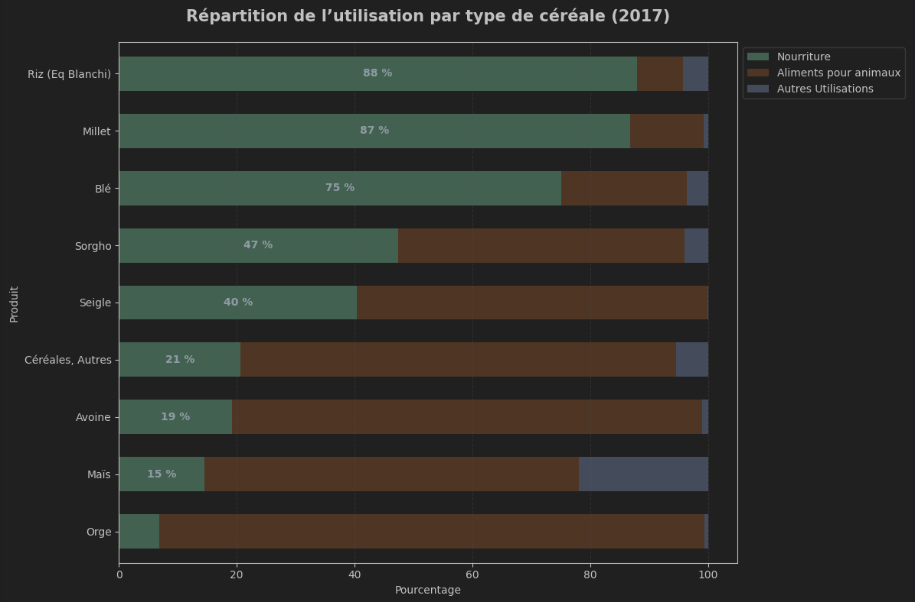
5) Part de l’utilisation des principales céréales entre l’alimentation humaine et animale
Rie, Millet et moindre mesure Blé pour
l’alimentation humaine
Orge, Avoine et moindre mesure Maïs pour
l’alimentation animale

Slide 9
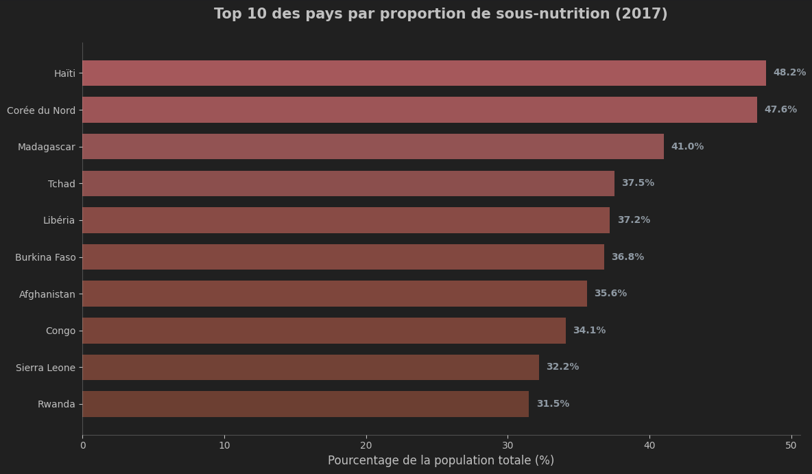
6) Liste des 10 pays où la proportion de personnes en état de sous-nutrition est la plus forte en 2017
En Haïti et Corée du Nord, quasi
un habitant sur deux est en insécurité alimentaire.
Un habitant sur trois ne mange pas à sa faim, au Congo, et encore un peu plus au Rwanda et Sierra Leone

Slide 10
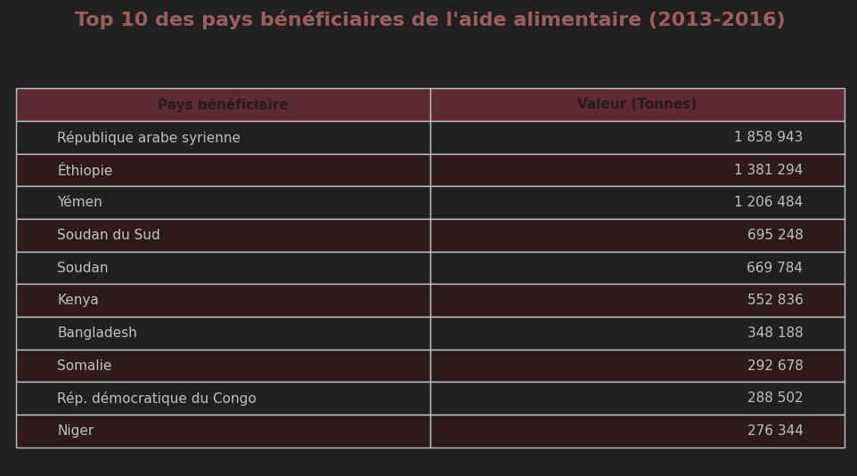
7) Liste des 10 pays qui ont le plus bénéficié de l’aide alimentaire entre 2013 et 2016
La Syrie, l’Éthiopie et le Yémen sont
en tête avec 40% de l’aide alimentaire mondiale

Slide 11
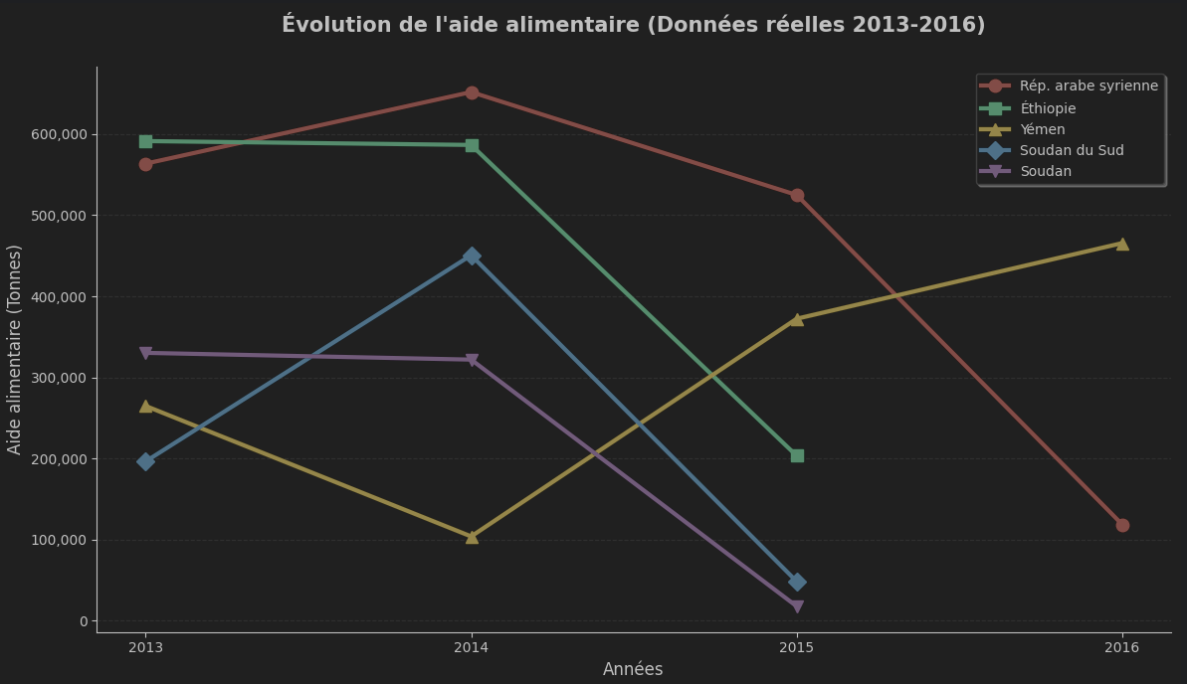
8) Évolution de l’aide alimentaire pour les 5 pays qui en ont le plus bénéficié entre 2013 et 2016
Malgré des contexts géopolitiques compliques, moins d’aide a été nécessaire le long de cette période, pour 4 des 5 pays les plus demandeurs pendant la période.
Le Yemen a vu sa demande augmentee, à cause de guerre, blocus et crise humanitaire

Slide 12
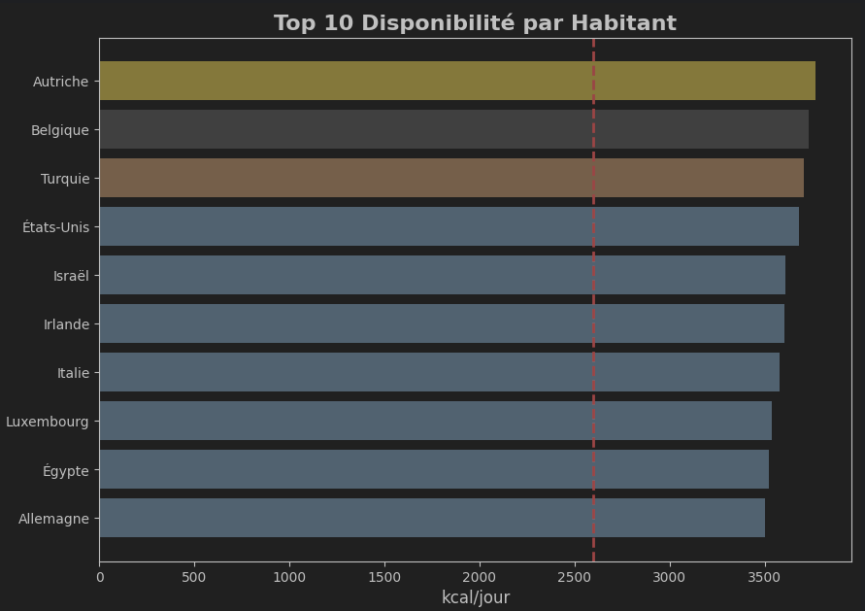
9) Liste des 10 pays qui ont la plus forte disponibilité alimentaire par habitant
Les pays disposant du plus de nourriture par habitant pourraient fournir environ 1.5 fois le besoin calorique par habitant

Slide 13
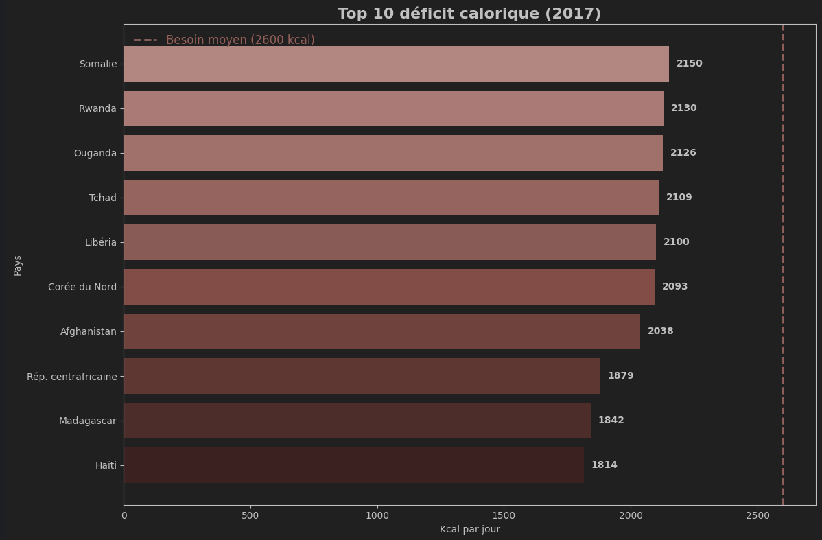
9) Liste des 10 pays qui ont la plus faible disponibilité alimentaire par habitant
Les pays disposant du moins de nourriture par habitant ne peuvent fournir qu’environ 82% du besoin calorique par habitant pour la Somalie, et le chiffre descend jusqu’à environ 70% pour Haïti

Slide 14
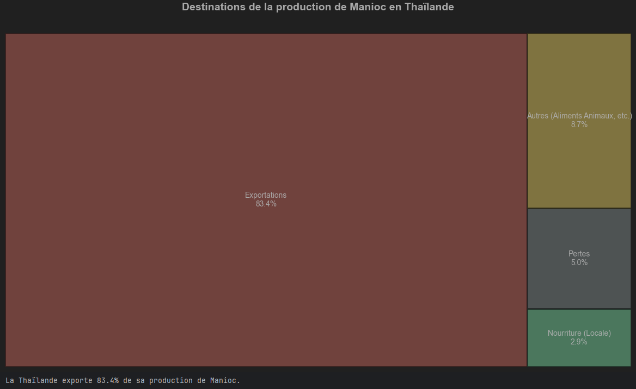
10) Étude sur le manioc en Thaïlande
83.4% exporté 2.9% nourrit les locaux 9% des locaux sont en sous-nutritions,
soit environ 6.5 millions

Slide 15
Conclusion
La production alimentaire mondiale est en théorie suffisante pour nourrir convenablement la population
La sous-nutrition est donc un problème d’accès, de répartition
L’aide alimentaire n’apportera qu’une réponse temporaire
Des réformes structurelles des systèmes alimentaires mondiaux sont nécessaires

